Slide 1


UBND QUẬN LONG BIÊN
TRƯỜNG MẦM NON BAN MAI XANH
GIÁO ÁN
LĨNH VỰC: PHÁT TRIỂN THẨM MỸ
ĐỀ TÀI: GHÉP HÌNH TẠO THÀNH CÁC HƯƠNG TIỆN GIAO THÔNG
LỨA TUỔI: MẪU GIÁO NHỠ B2
GIÁO VIÊN: ĐỚI HÀ- NGUYỄN NGỌC

Slide 2
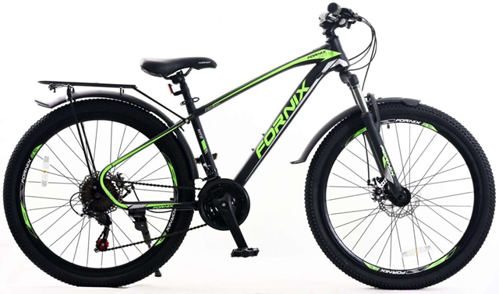
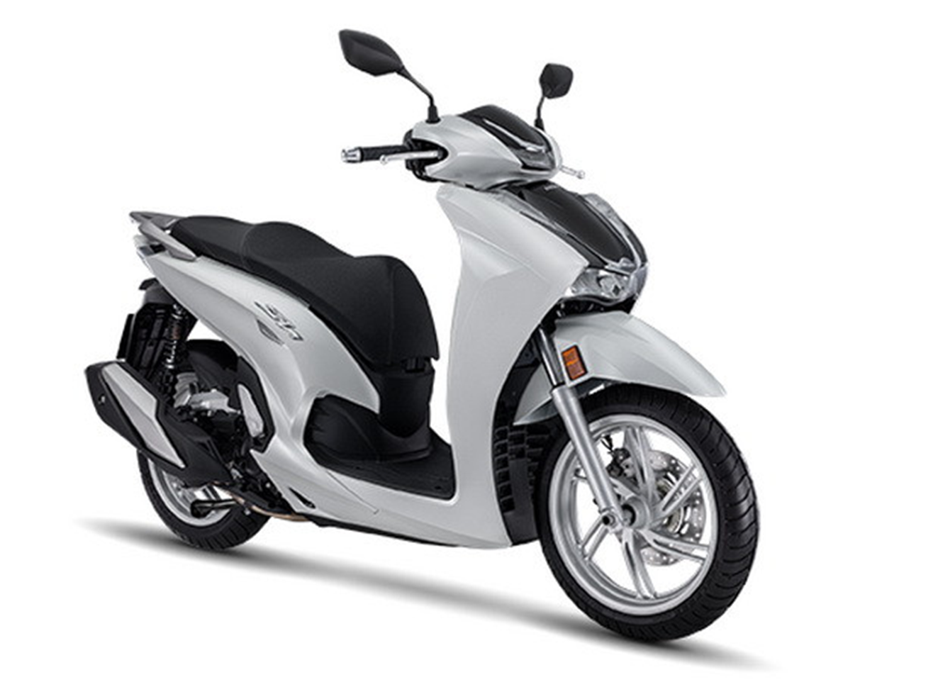

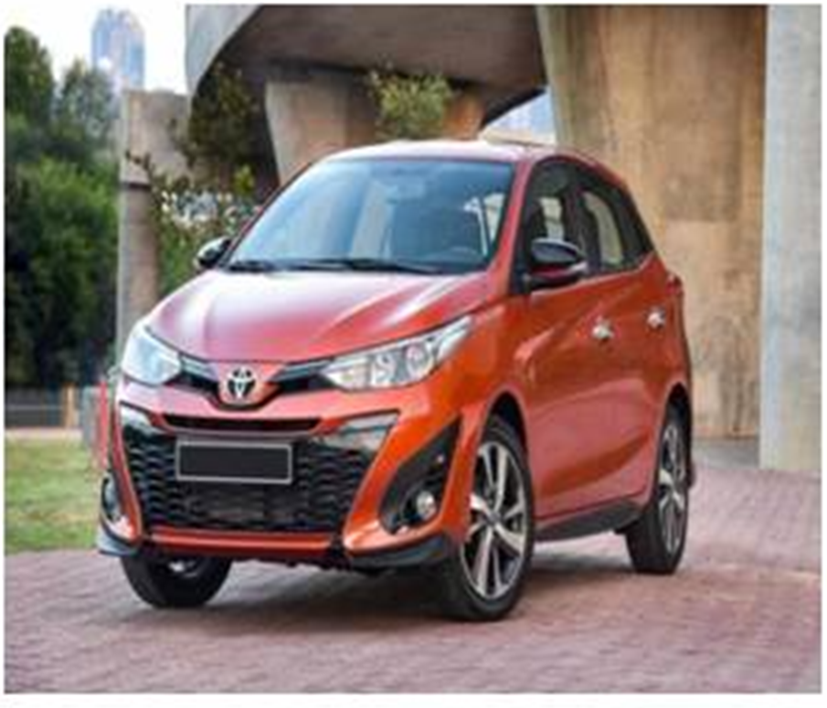
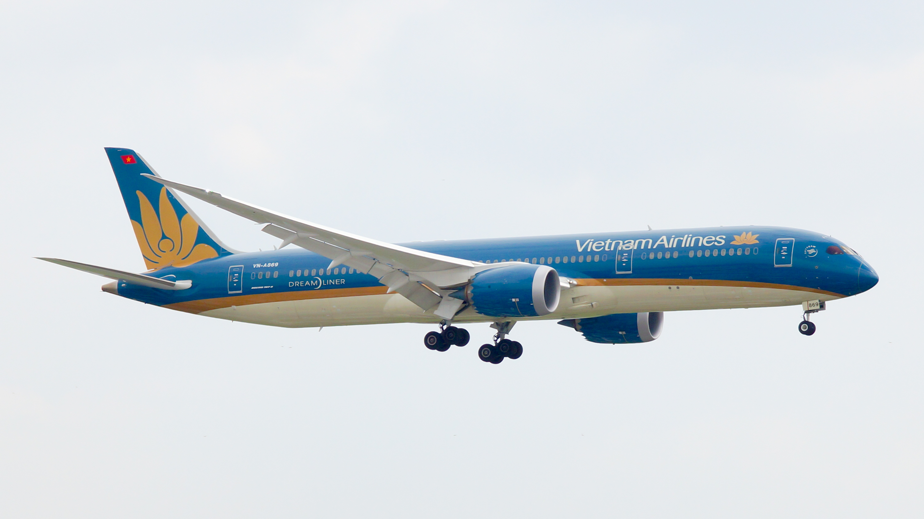
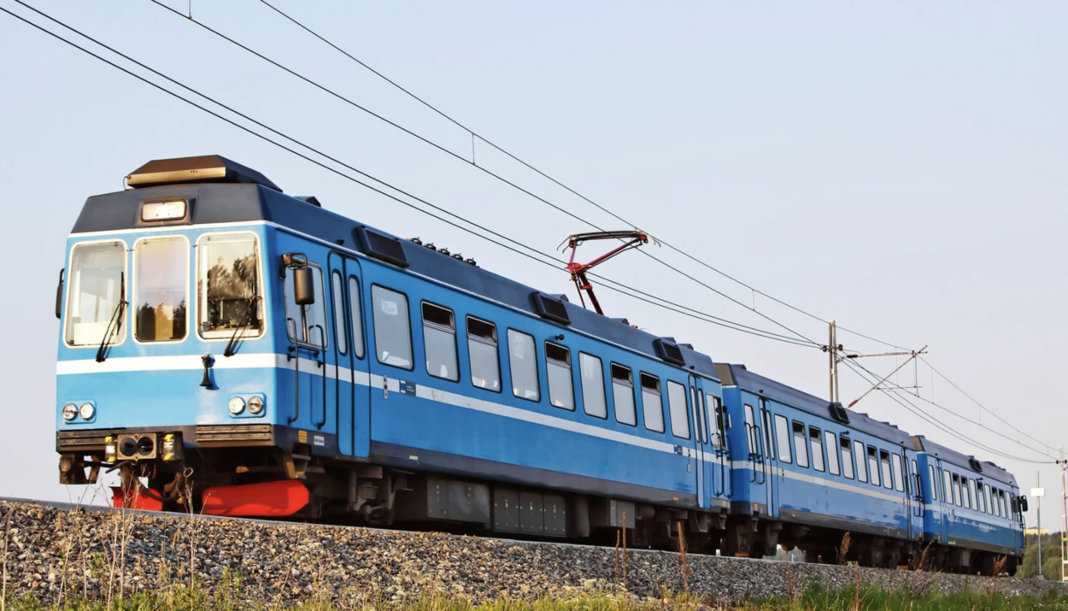
Một số phương tiện giao thông

Slide 3
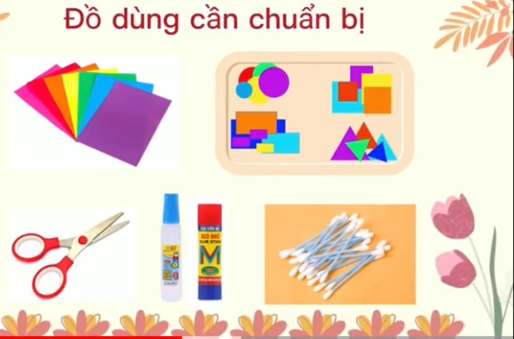

Slide 4
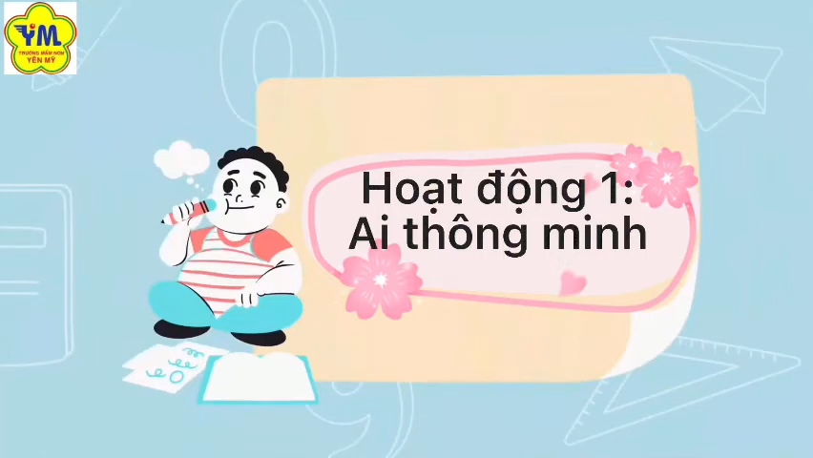

Slide 5
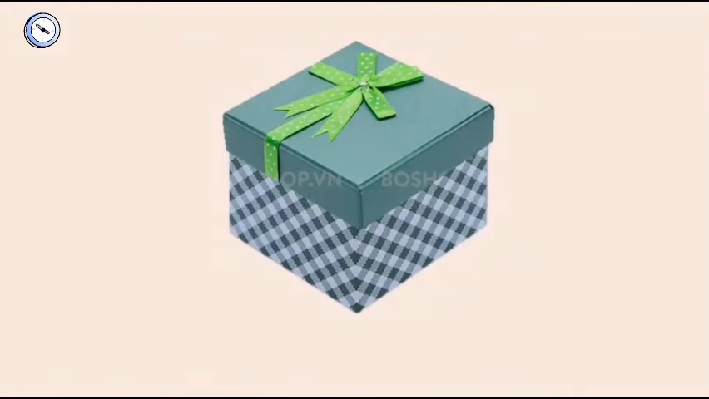

Slide 6
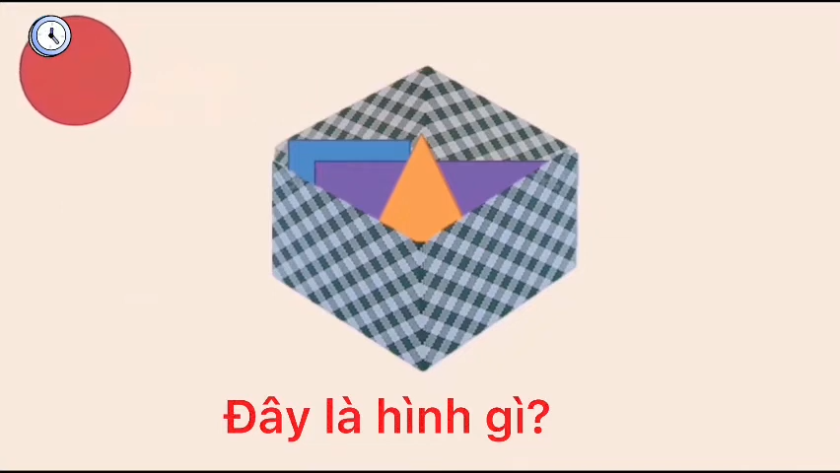

Slide 7
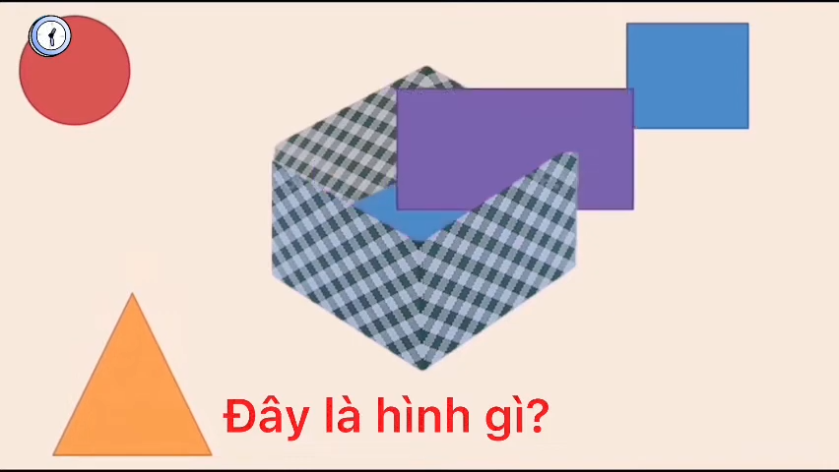

Slide 8
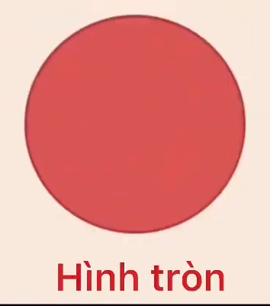

Slide 9
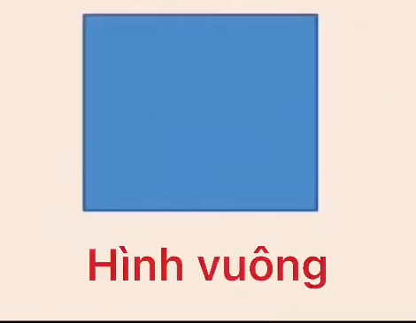

Slide 10
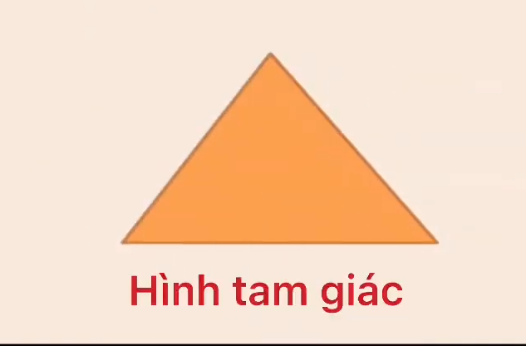

Slide 11
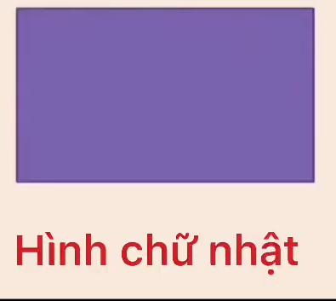

Slide 12
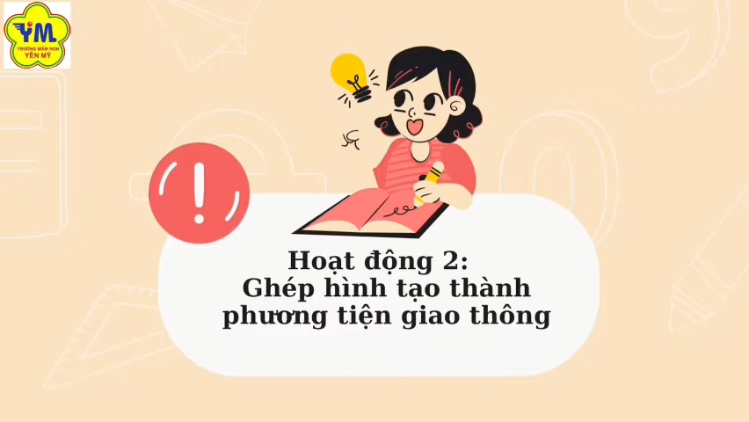

Slide 13
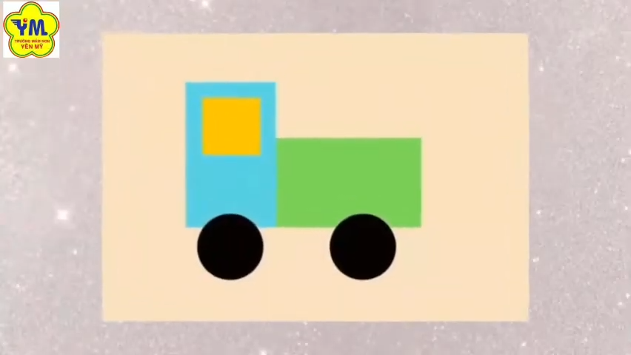

Slide 14
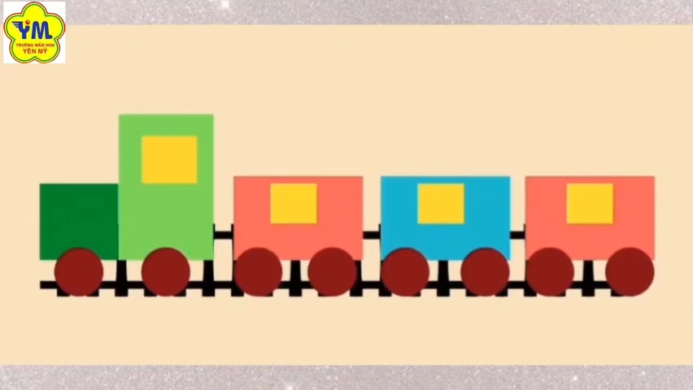

Slide 15


Slide 16
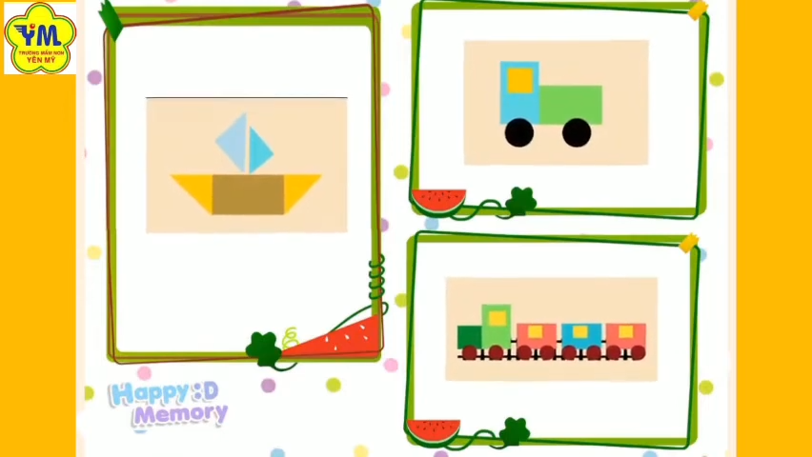

Slide 17
